Slide 1


Interface ergonomique de
calculs de modèles 3D par
photogrammétrie
Isabelle Cléry
Laboratoire MATIS – IGN
http://recherche.ign.fr/labos/matis
isabelle.clery@ign.fr
07/10/10

Slide 2
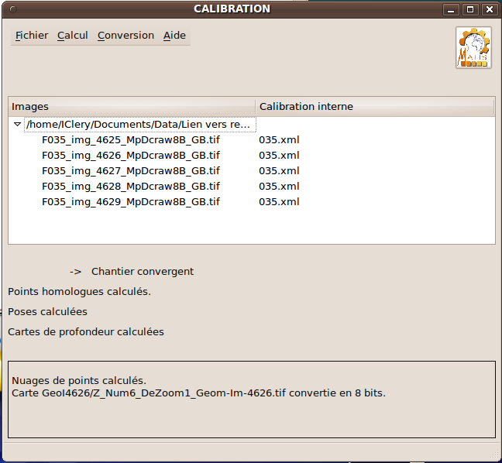
Plan de la présentation:
Contexte du projet
Spécifications
Principe et démonstration
Quelques résultats
Conclusion

Slide 3
I – Contexte du projet

Slide 4

Interface ergonomique...
↳ Contexte du projet
Numérisation 3D par photogrammétrie
Elle permet d'obtenir un nuage de points 3D dense à partir de photos
C'est une technique complémentaire du laser
Quelques avantages :
Coût faible
Facilité de transport et discrétion
Texture immédiate
Résolution modulable

Slide 5
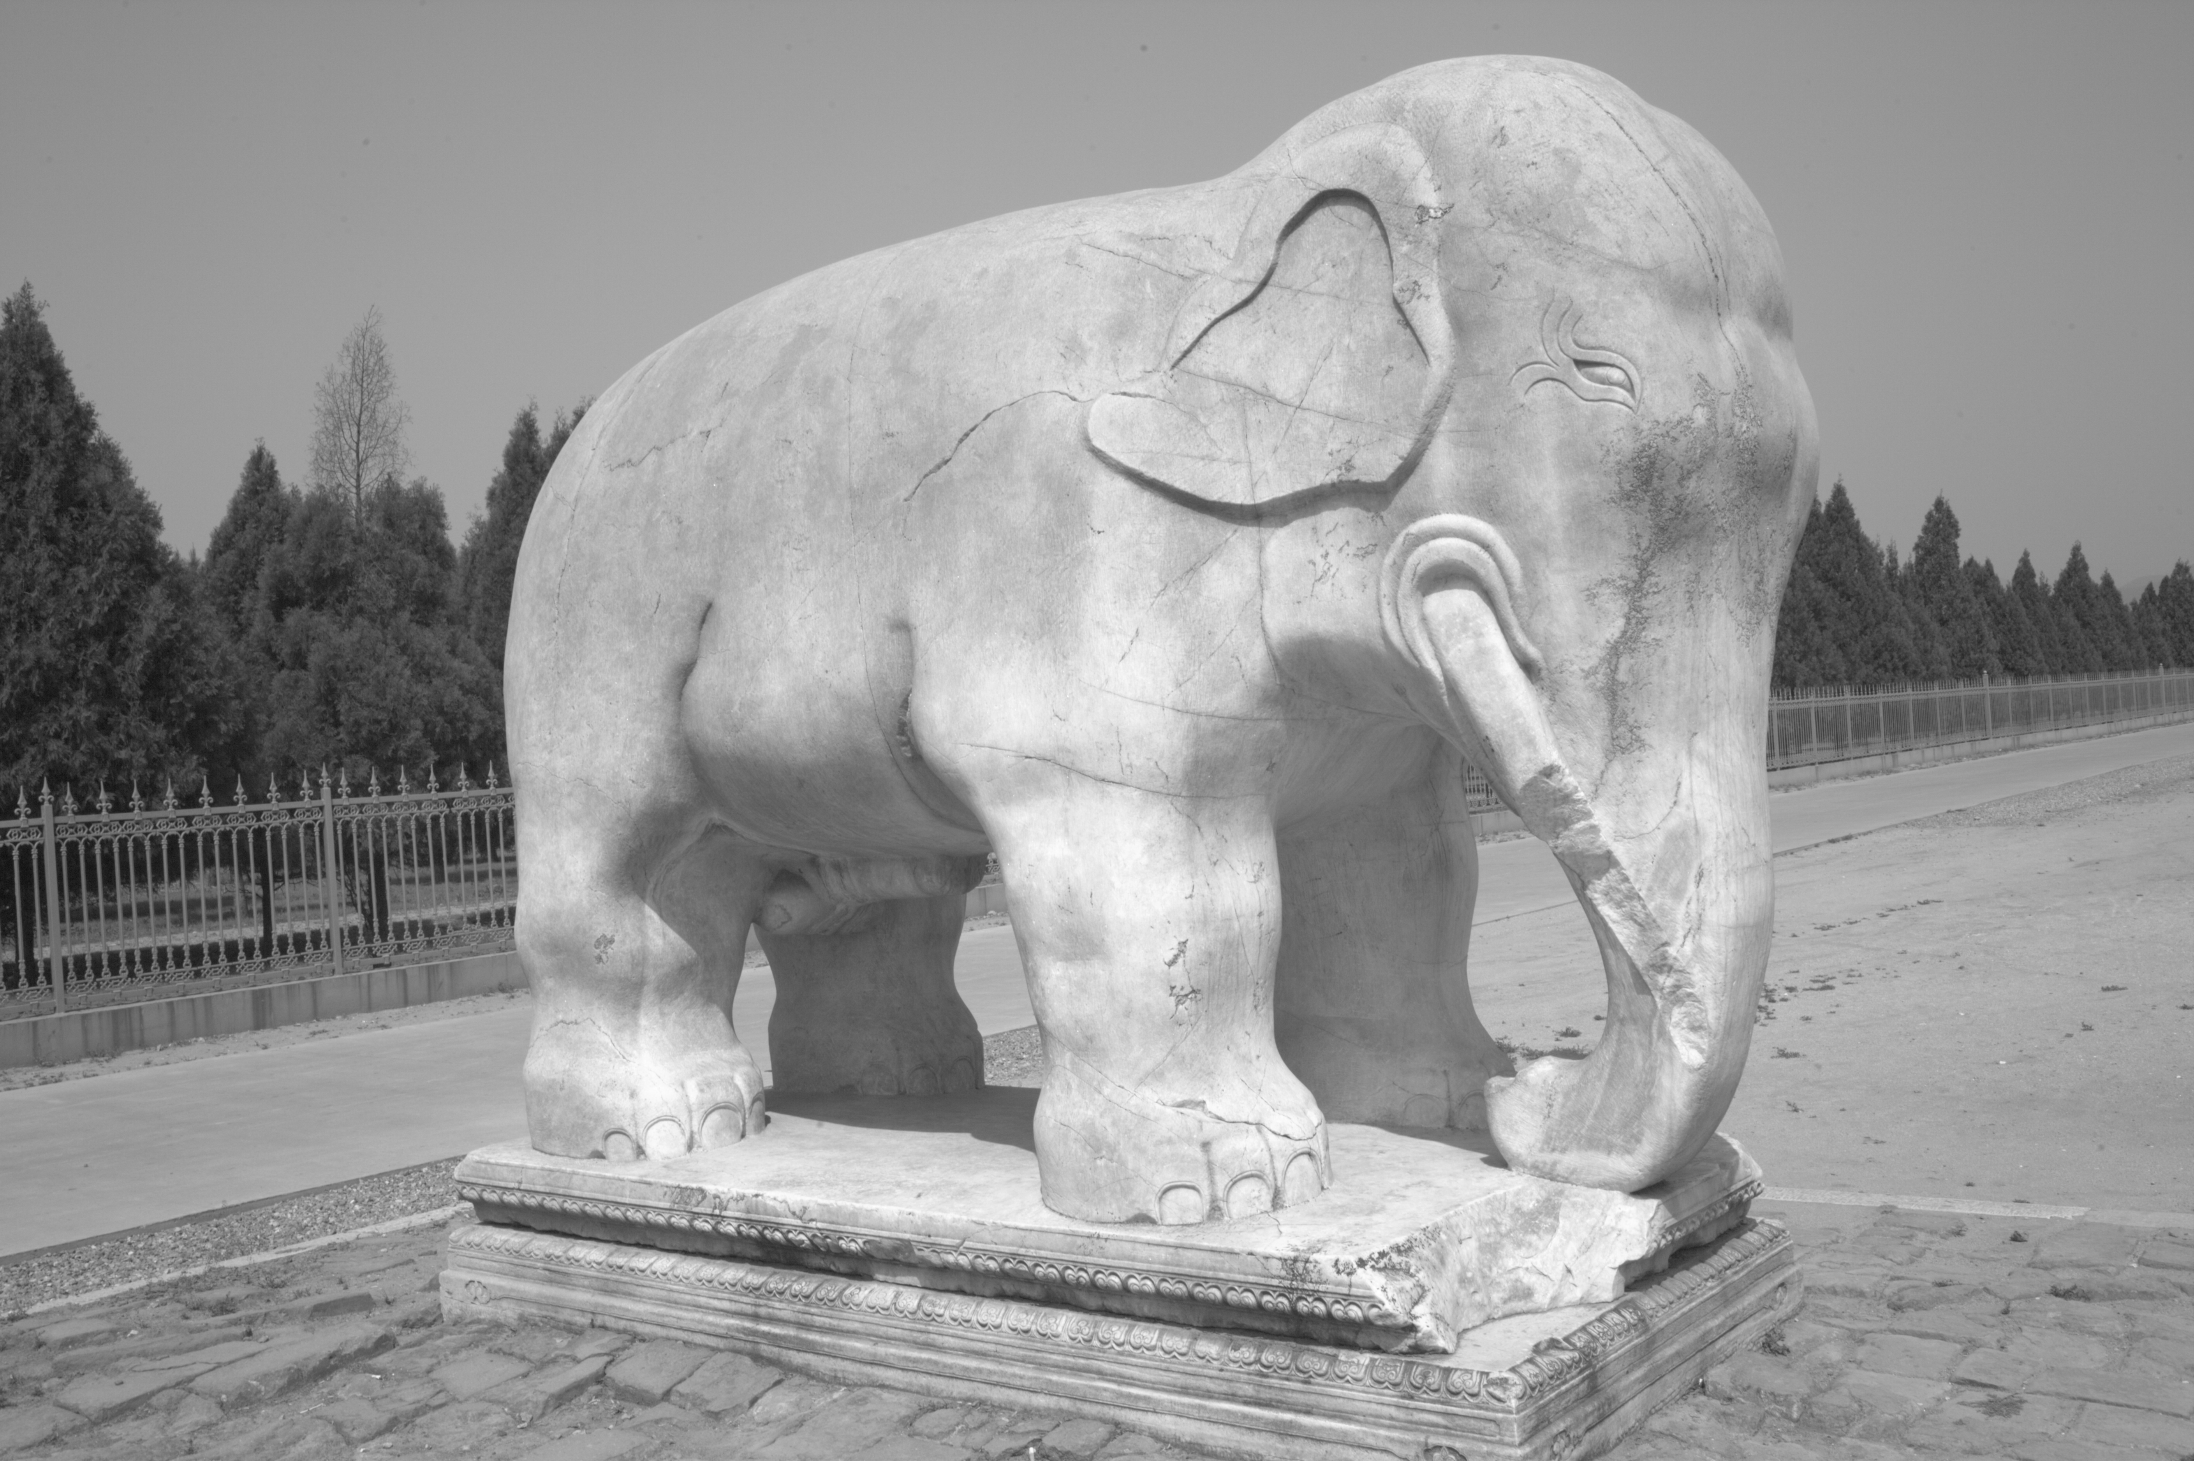
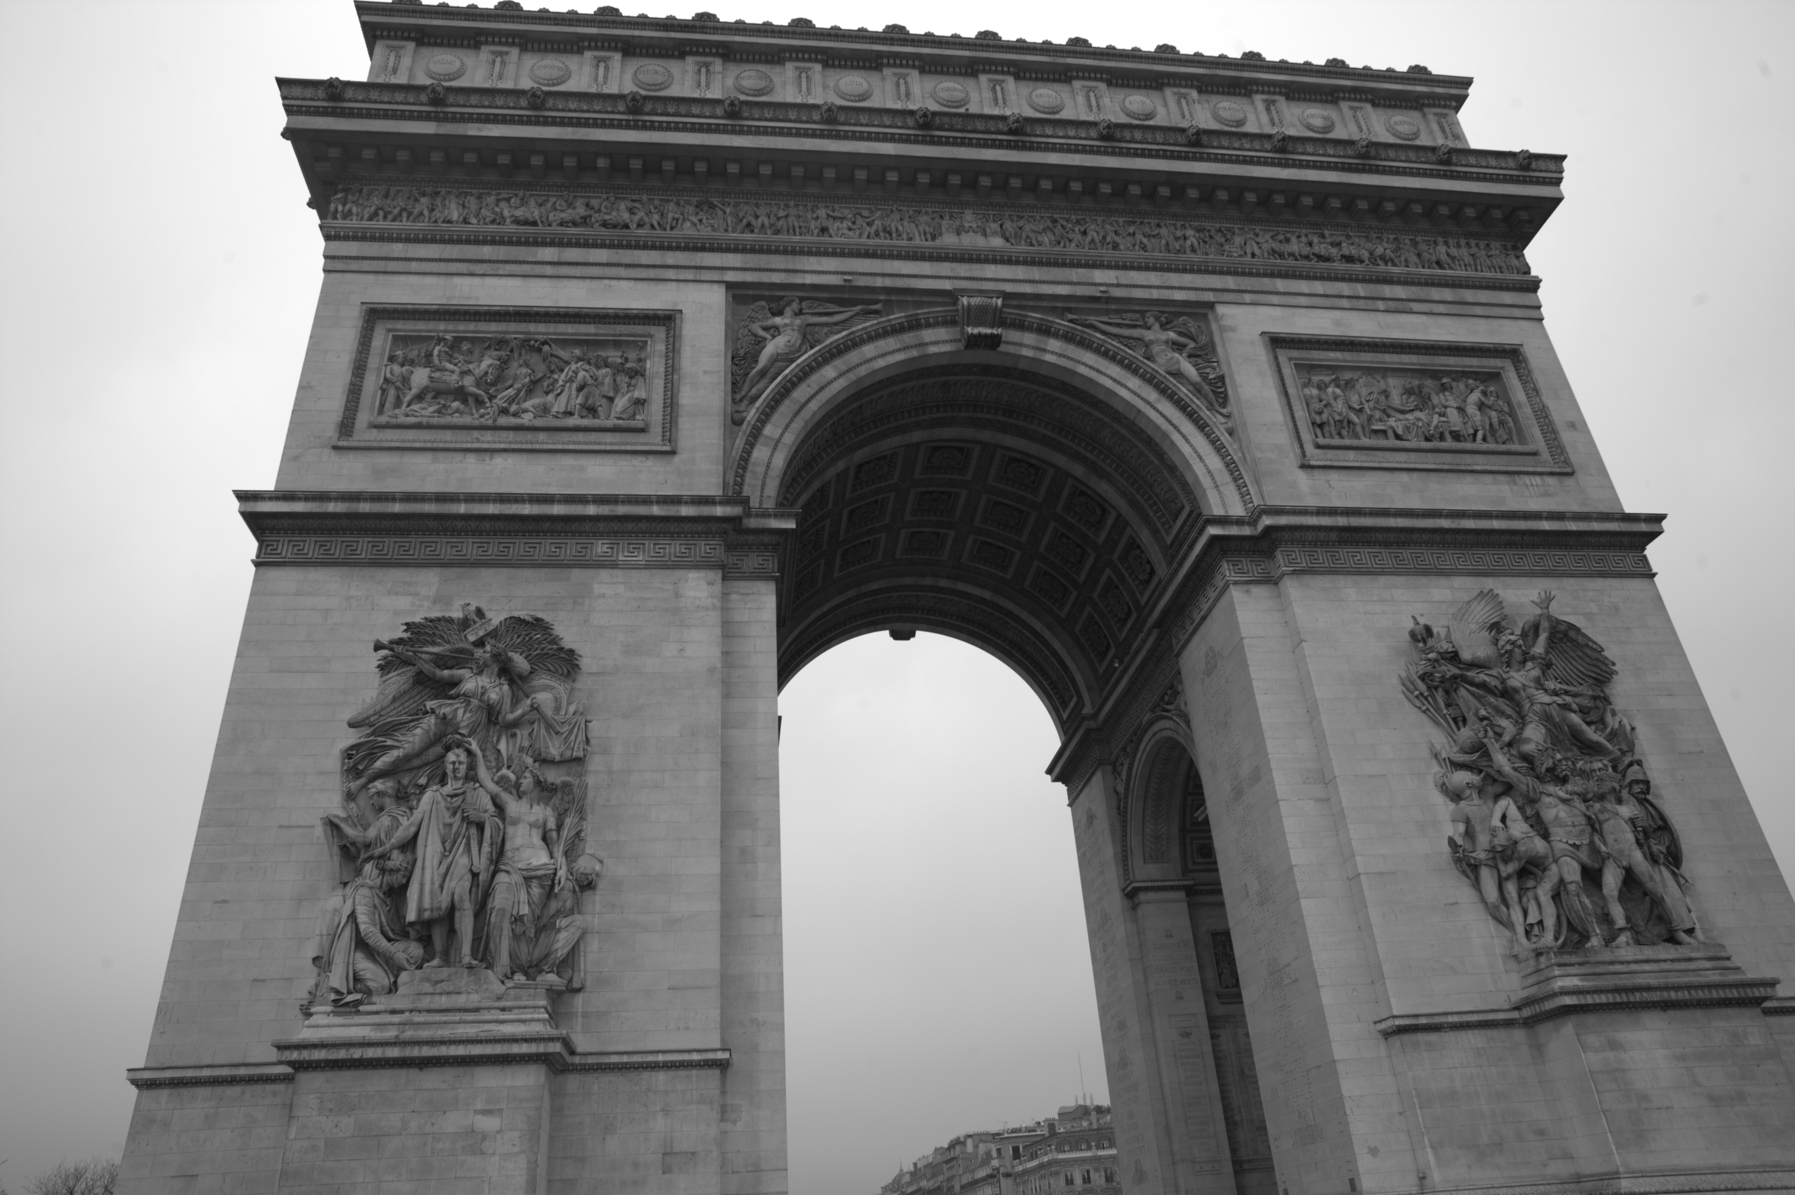
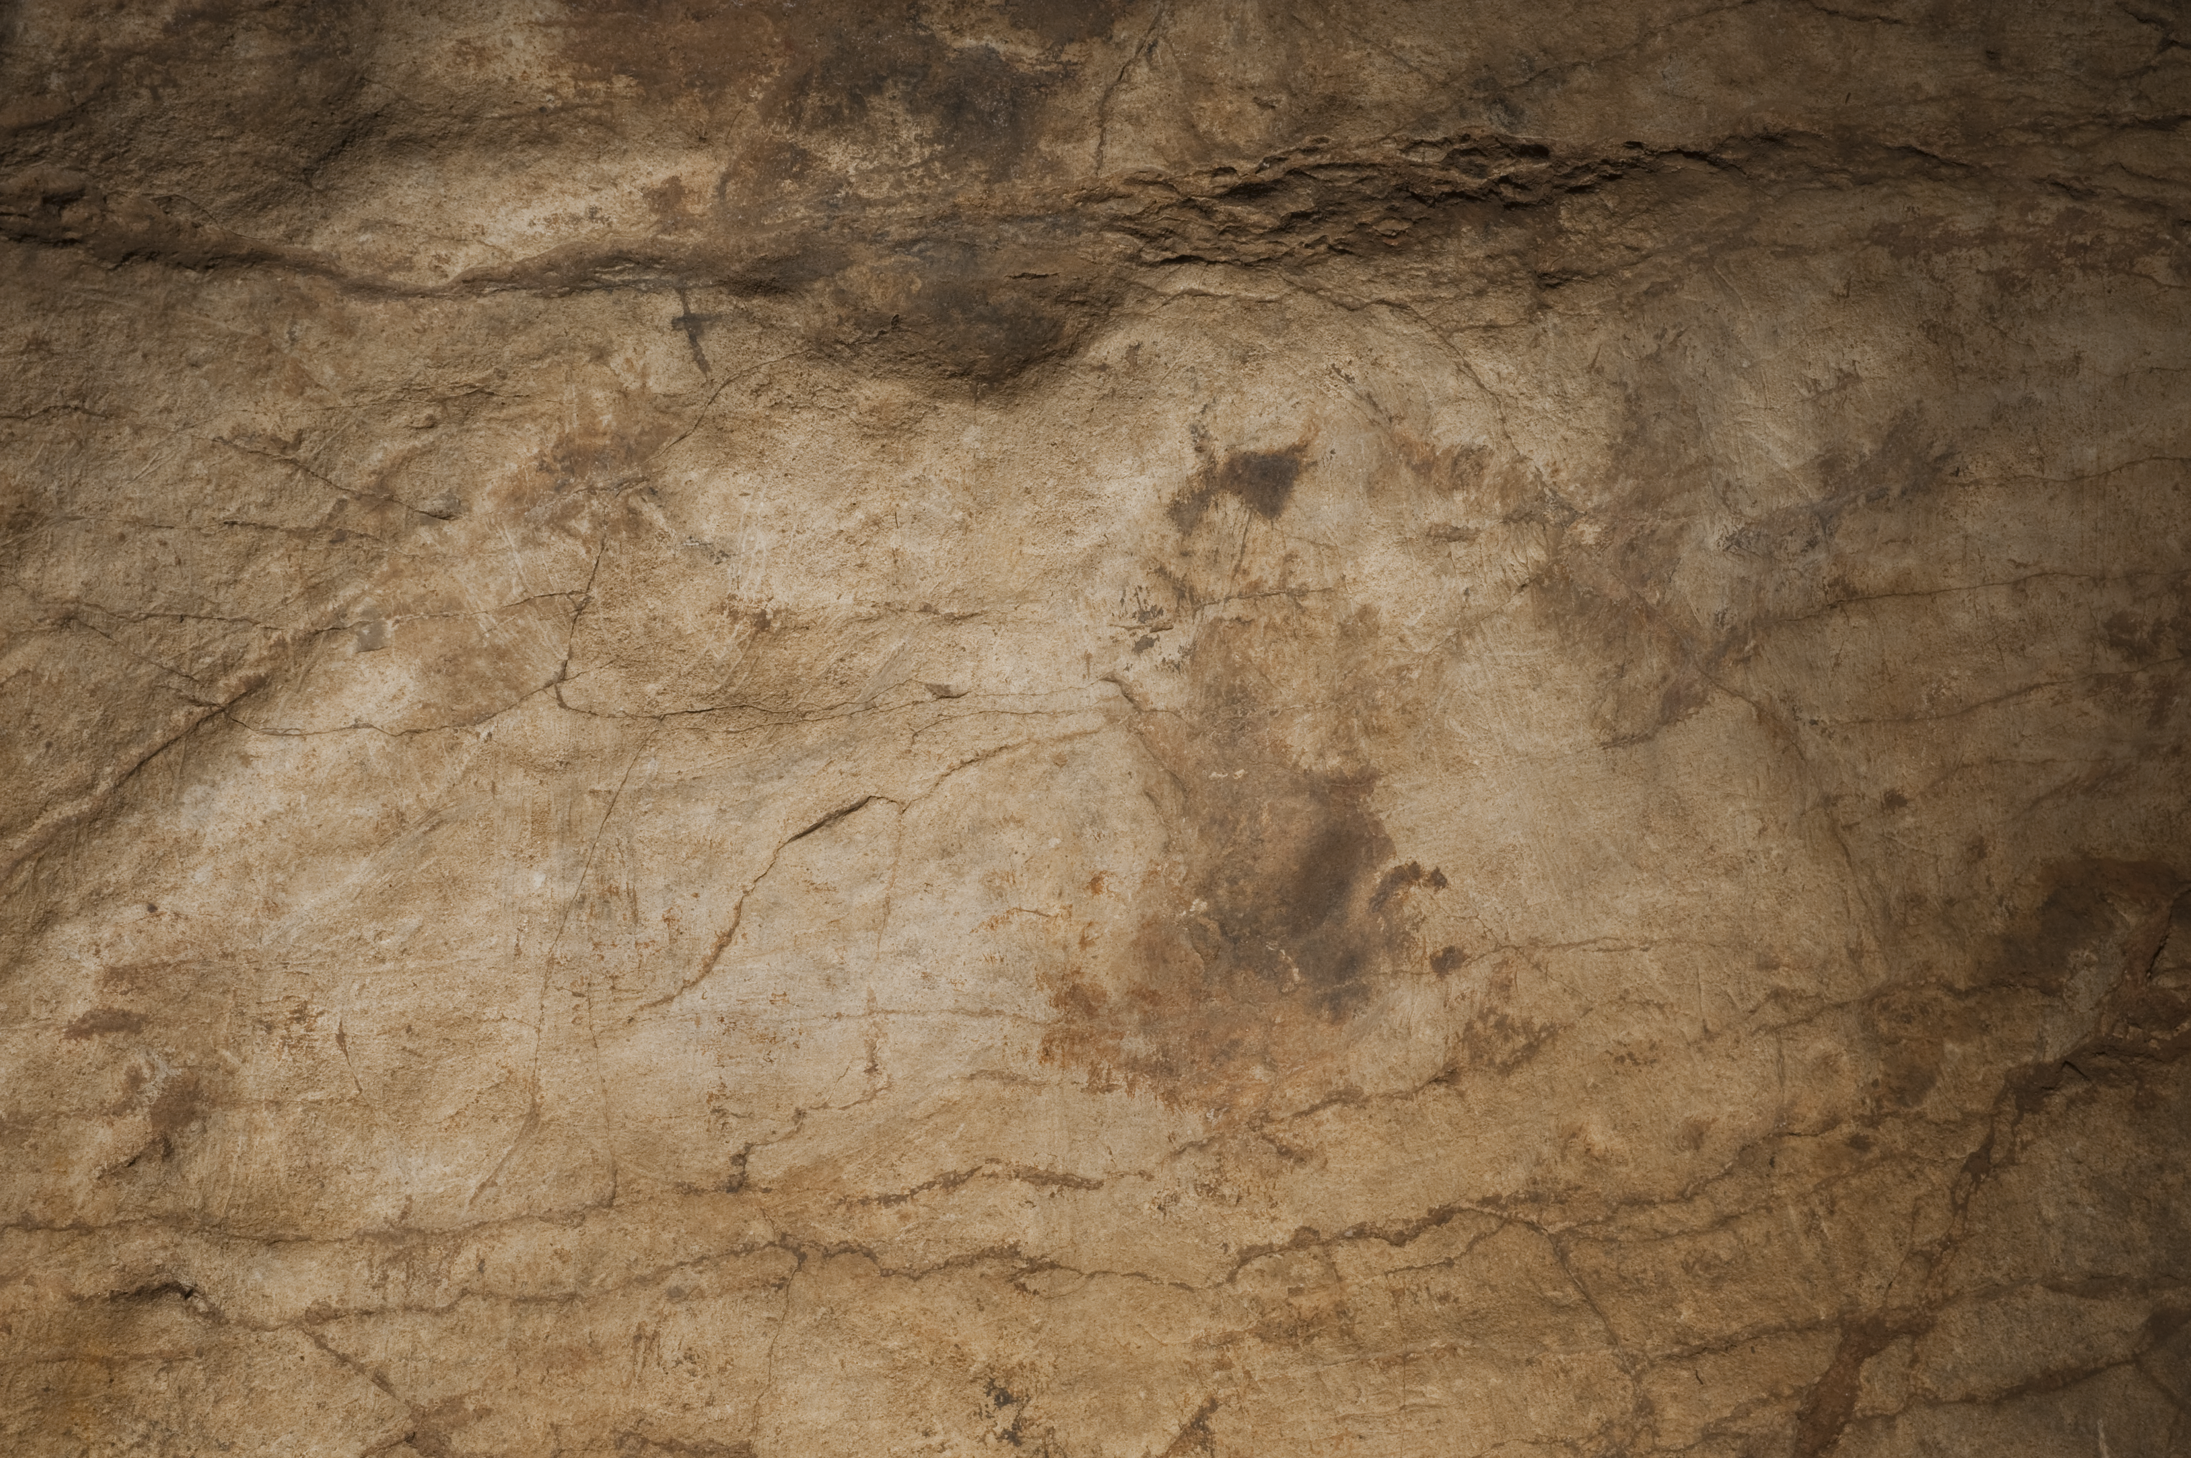

Interface ergonomique...
↳ Contexte du projet
Domaines d'application
Archéologie (numérisation d'objets, sauvegarde de chantiers de fouille...),
Géologie,
Architecture,
Oeuvres d'art...
Utilisations variées :
Sauvegarde d'un état (pour restauration ou archivage)
Support de diffusion au public
Géométrie de base pour une modélisation (reconstitution, validation d'hypothèses, projection...)
Outil pour une réflexion globale intégrant la volumétrie
Etude des micro-reliefs et creux (conception, retouches...)
Comparaison d'oeuvres d'art

Slide 6
Interface ergonomique...
↳ Contexte du projet
But du projet
Mettre à disposition du grand public une interface graphique open-source pour un ensemble d'outils développés par le MATIS et permettant de traiter des chantiers photogrammétriques.
Les outils du MATIS :
Pastis : recherche de points homologues dans des couples d'images
Apero : estimation de poses de caméras à partir de points homologues
MIMAC : calcul de cartes de profondeur à partir d'images orientées ; ces cartes peuvent être converties en nuages de points très denses

Slide 7
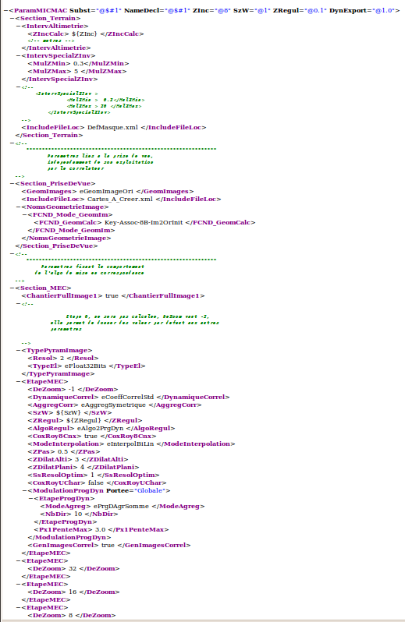
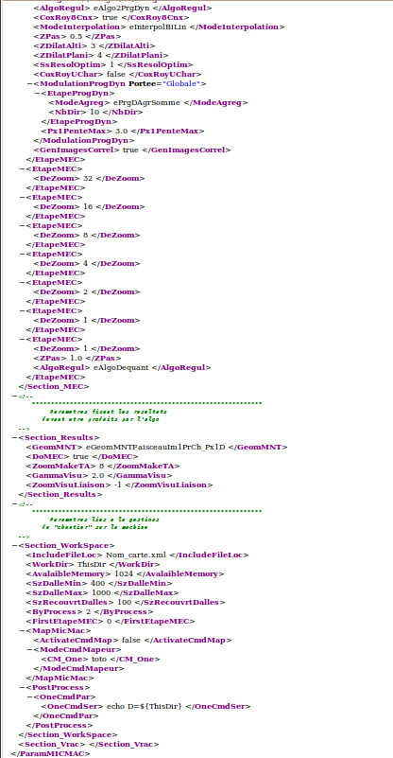
Interface ergonomique...
↳ Contexte du projet
Pourquoi une interface ?
Les outils ont été développés pour la recherche et nécessitent un grand nombre de paramètres
Les paramètres sont regroupés dans des fichiers xml dans un format prédéfini
Les outils sont lancés en ligne de commande
=> Les outils sont difficilement accessibles aux utilisateurs extérieurs à l'IGN

Slide 8
II – Spécifications

Slide 9
Interface ergonomique...
↳ Spécifications
Contraintes de développement
Ergonomie
Intégration de toutes les étapes de traitement
Portabilité Linux, Windows, Mac
Facilité d'installation
Conservation de la généralité des données en entrée
Interruption et reprise du calcul

Slide 10
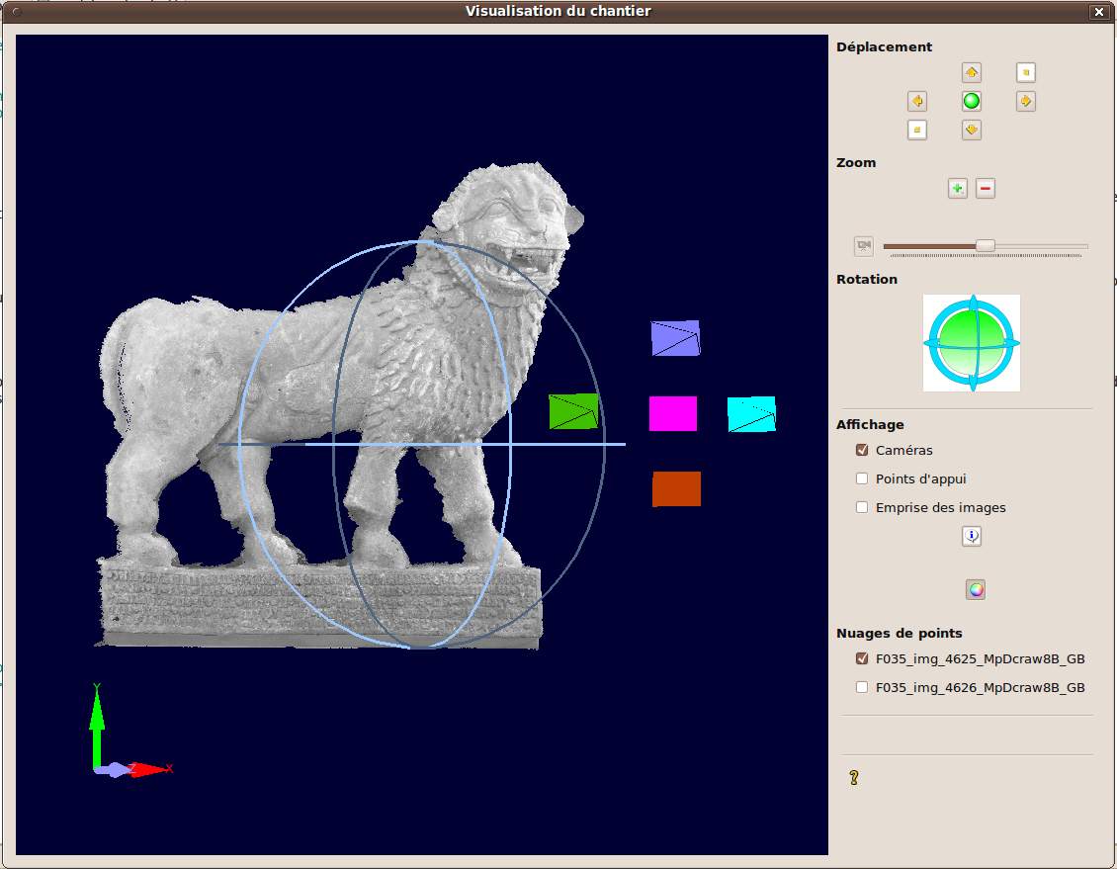
Interface ergonomique...
↳ Spécifications
Solutions
Saisie essentiellement graphique des paramètres (Qt)
Regroupement des paramètres par type de chantier (convergent, divergent, parallèle...)
Appel des outils externes par ligne de commande et gestion automatique des fichiers entrée-sortie
Visualisation 3D des résultats aux différentes étapes (OpenGL)
Documentation en ligne et
externe
Installateur incluant les
librairies et binaires

Slide 11
III – Principe

Slide 12
Interface ergonomique...
↳ Principe
Principe
En entrée :
Photos au format raw (ou tif ou jpg) prises selon les règles de la photogrammétrie
Une calibration approchée pour chaque objectif utilisé (au moins la focale et la taille du capteur)
En sortie :
Cartes de profondeur et nuages de points
Entre les 2 :
Calcul en 3 étapes :
recherche de points homologues
estimation de poses
Calcul de cartes de profondeur

Slide 13
Démonstration

Slide 14
IV – Quelques résulats

Slide 15
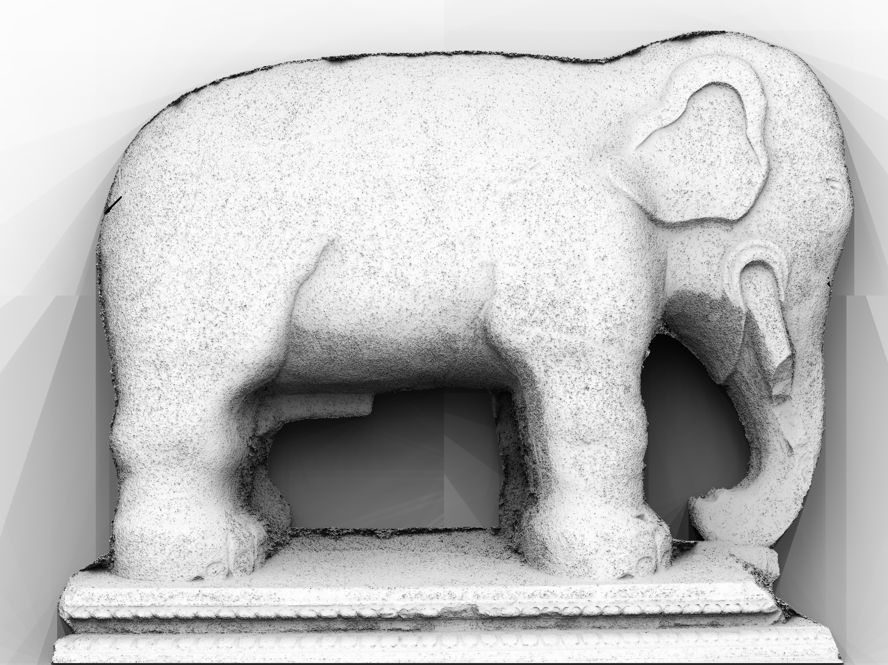
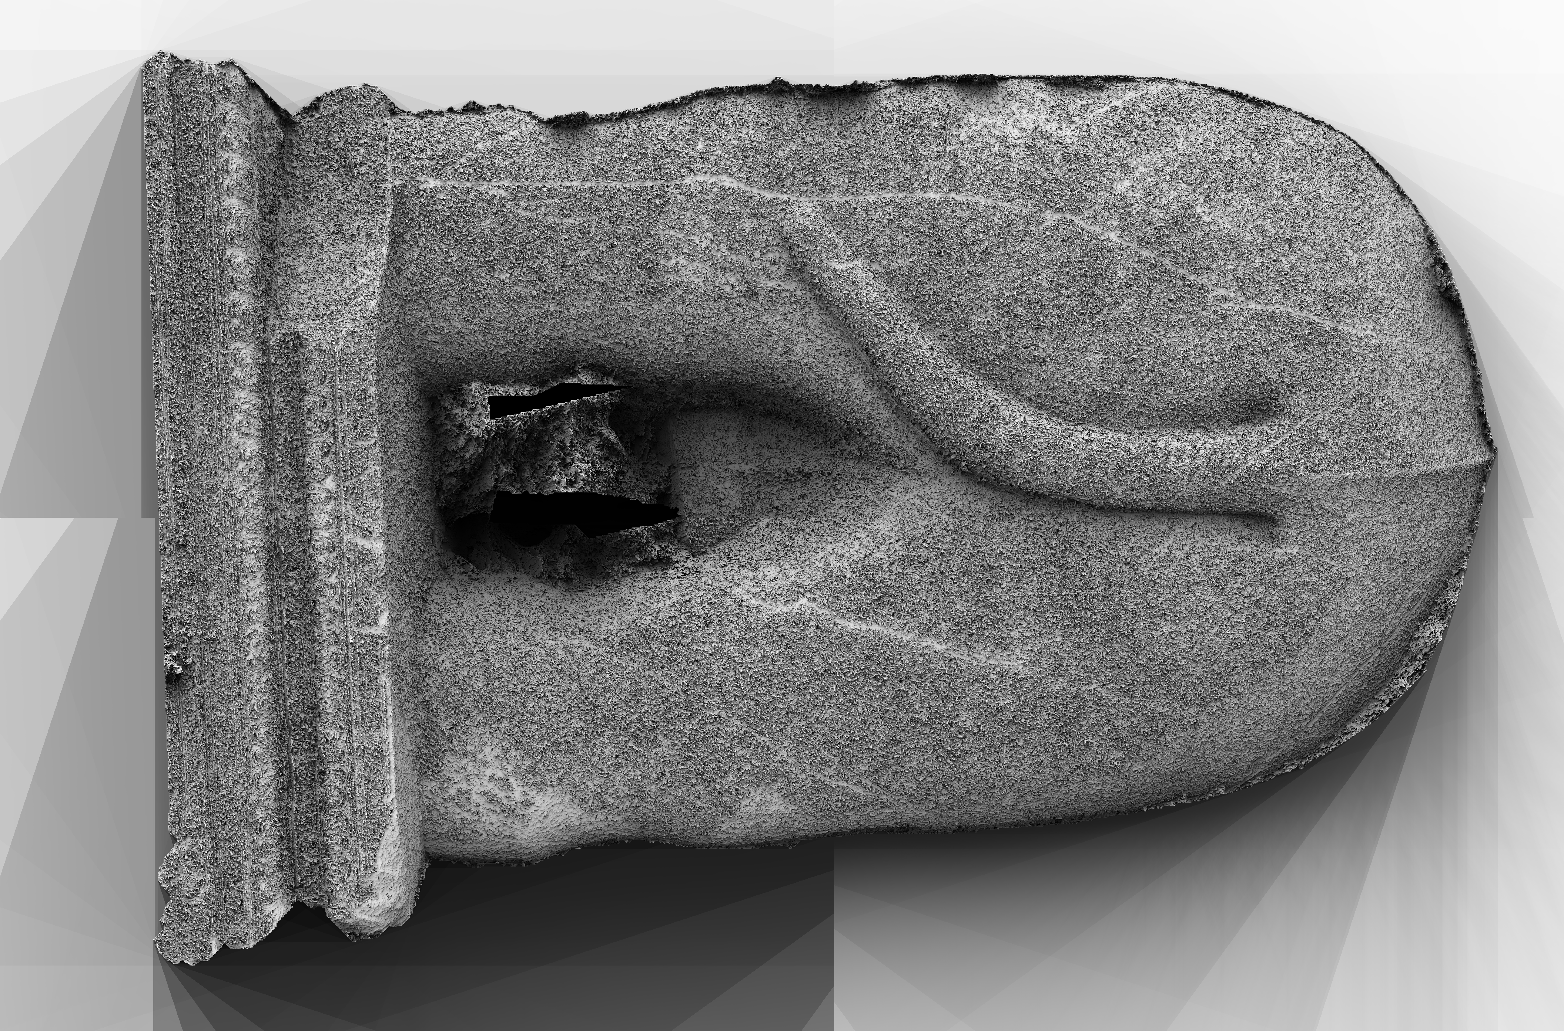
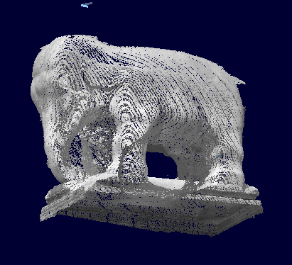
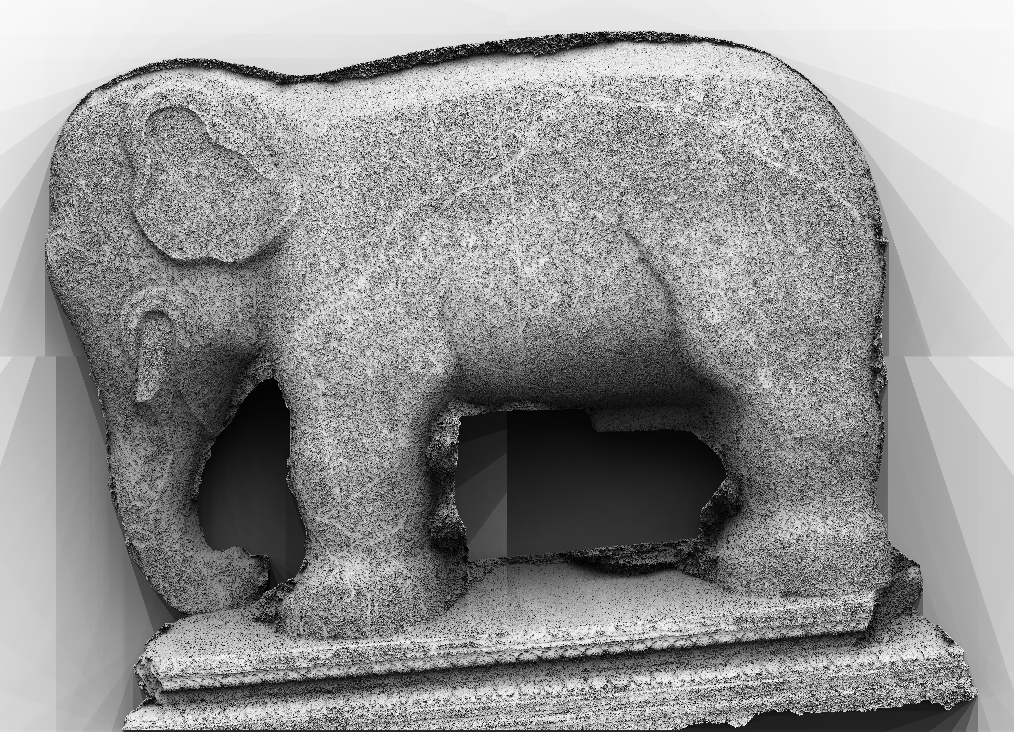
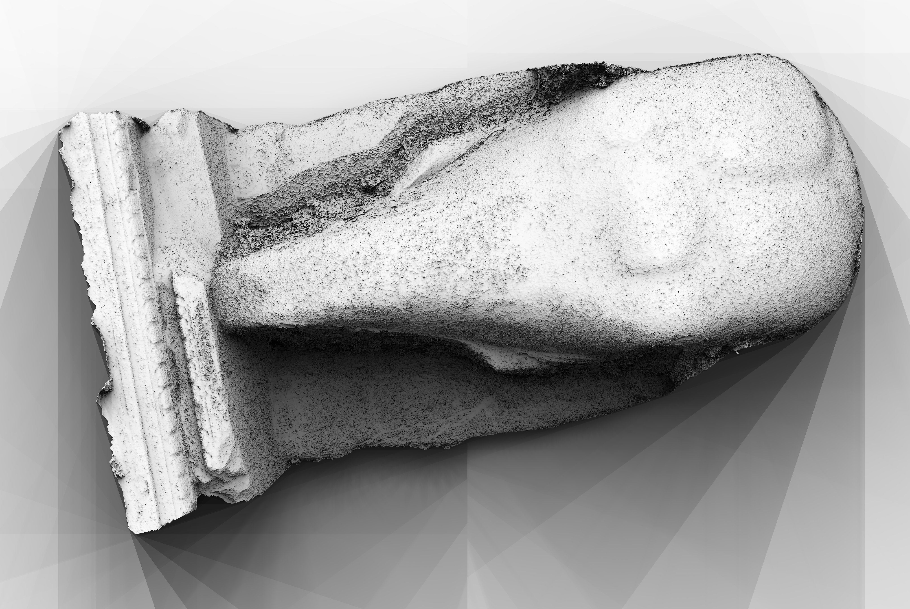
Interface ergonomique...
↳ Quelques résultats
Quelques résultats
Tour complet d'un objet :
Sculpture d'éléphant (Chine)

Slide 16
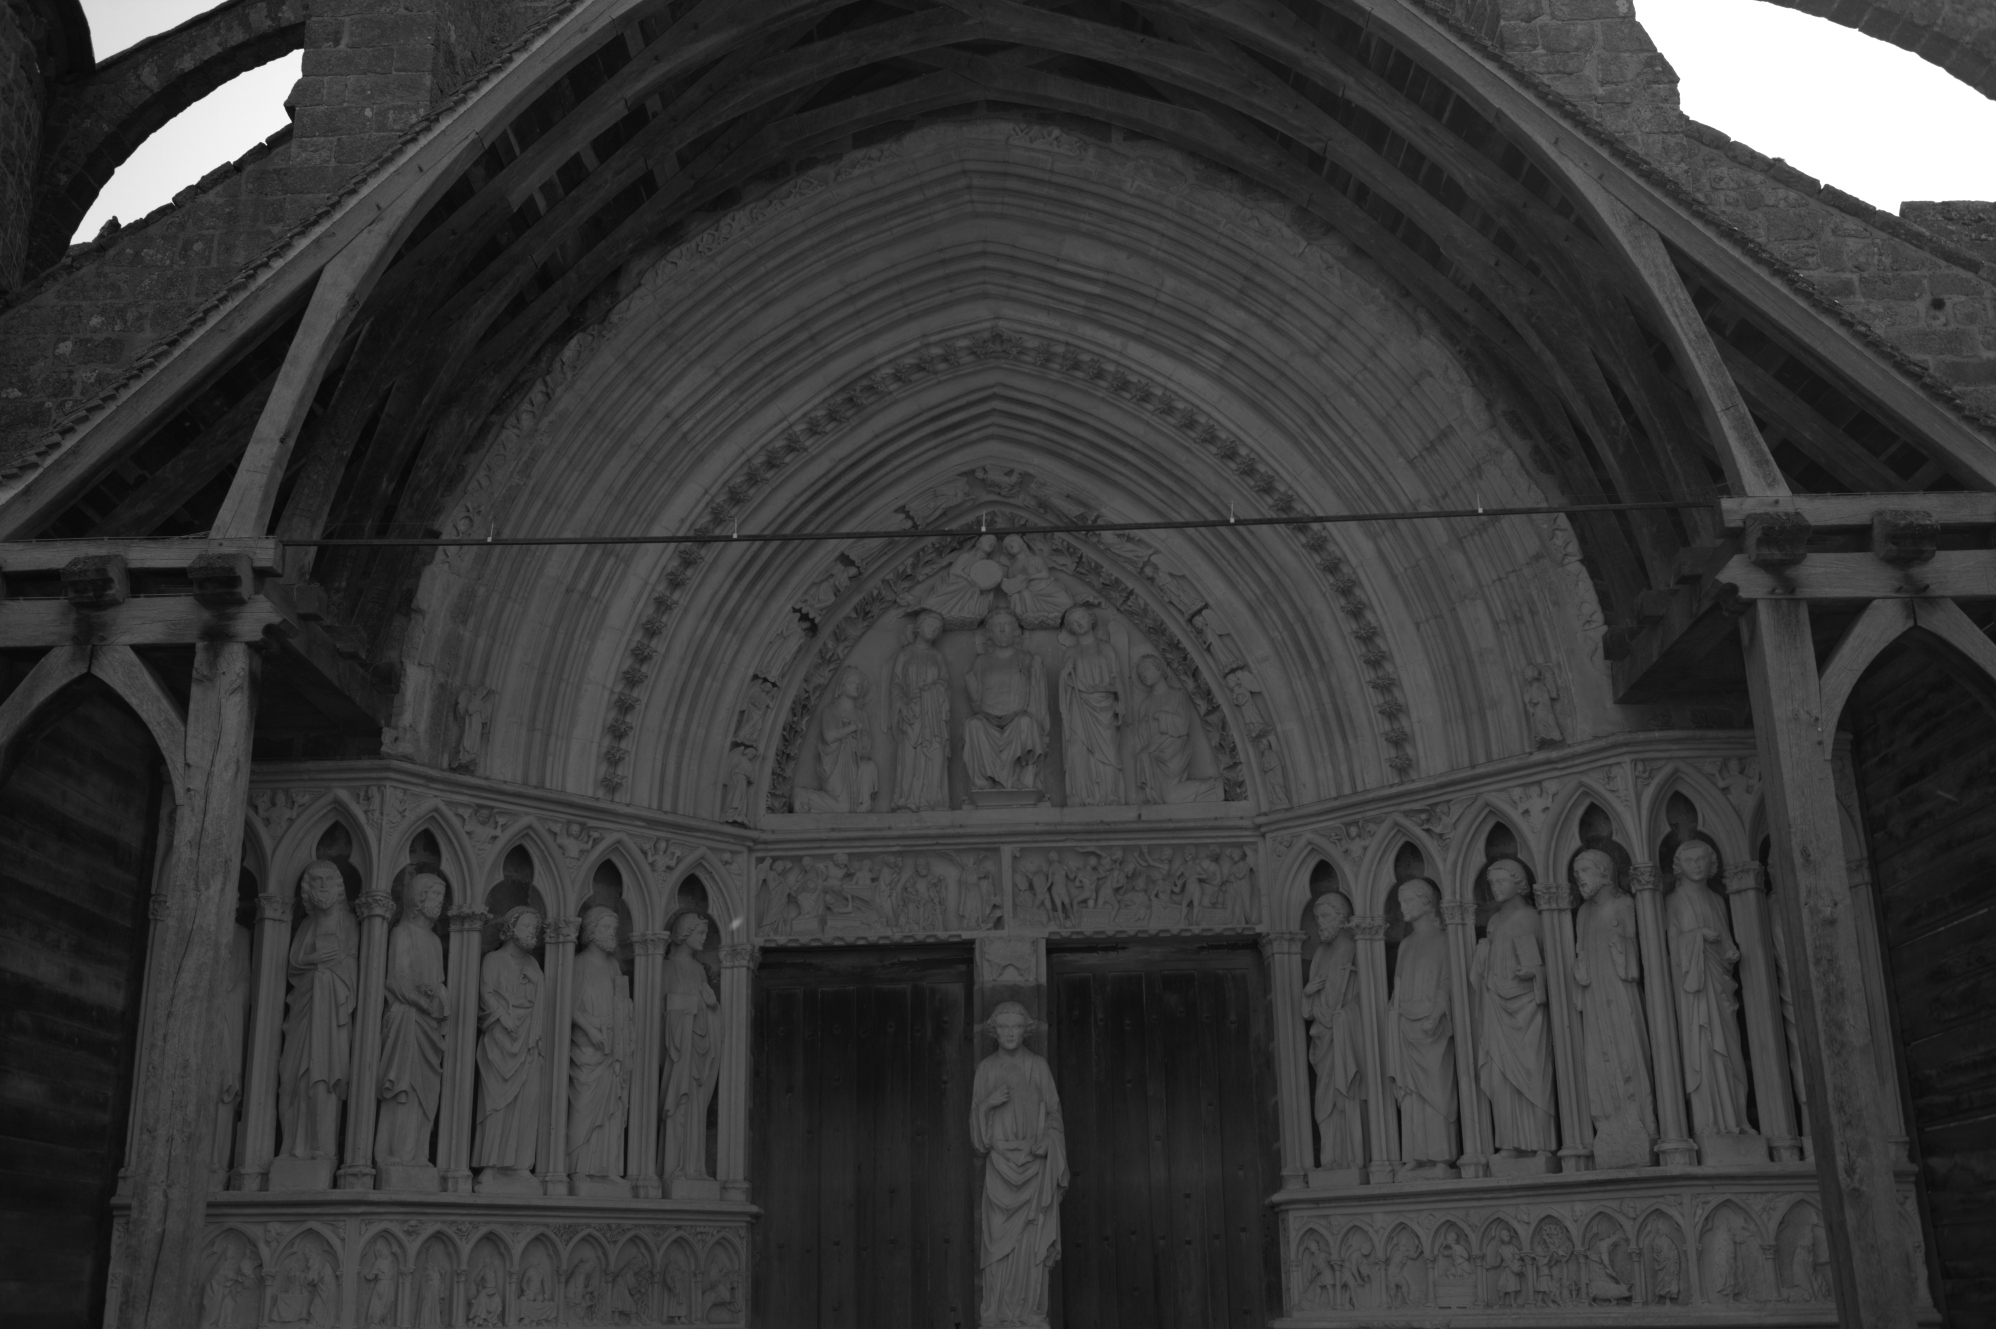
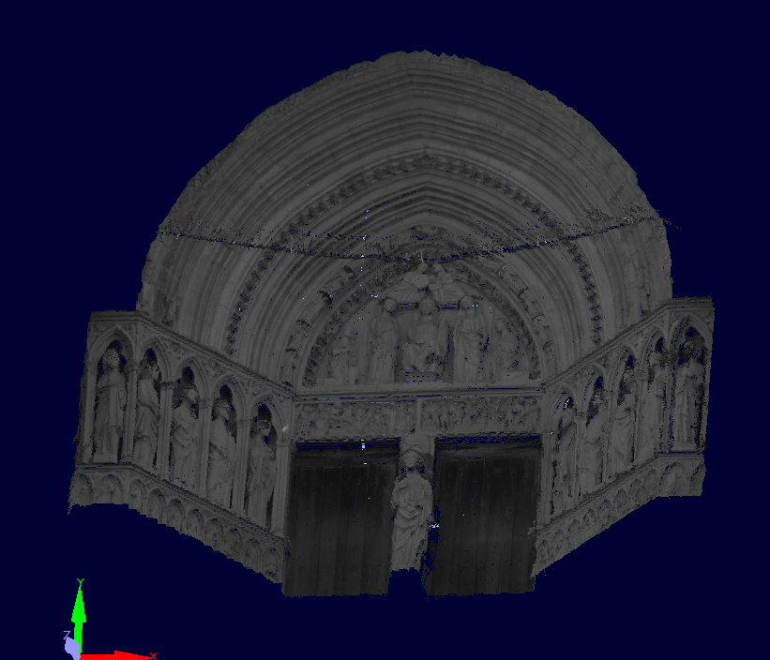
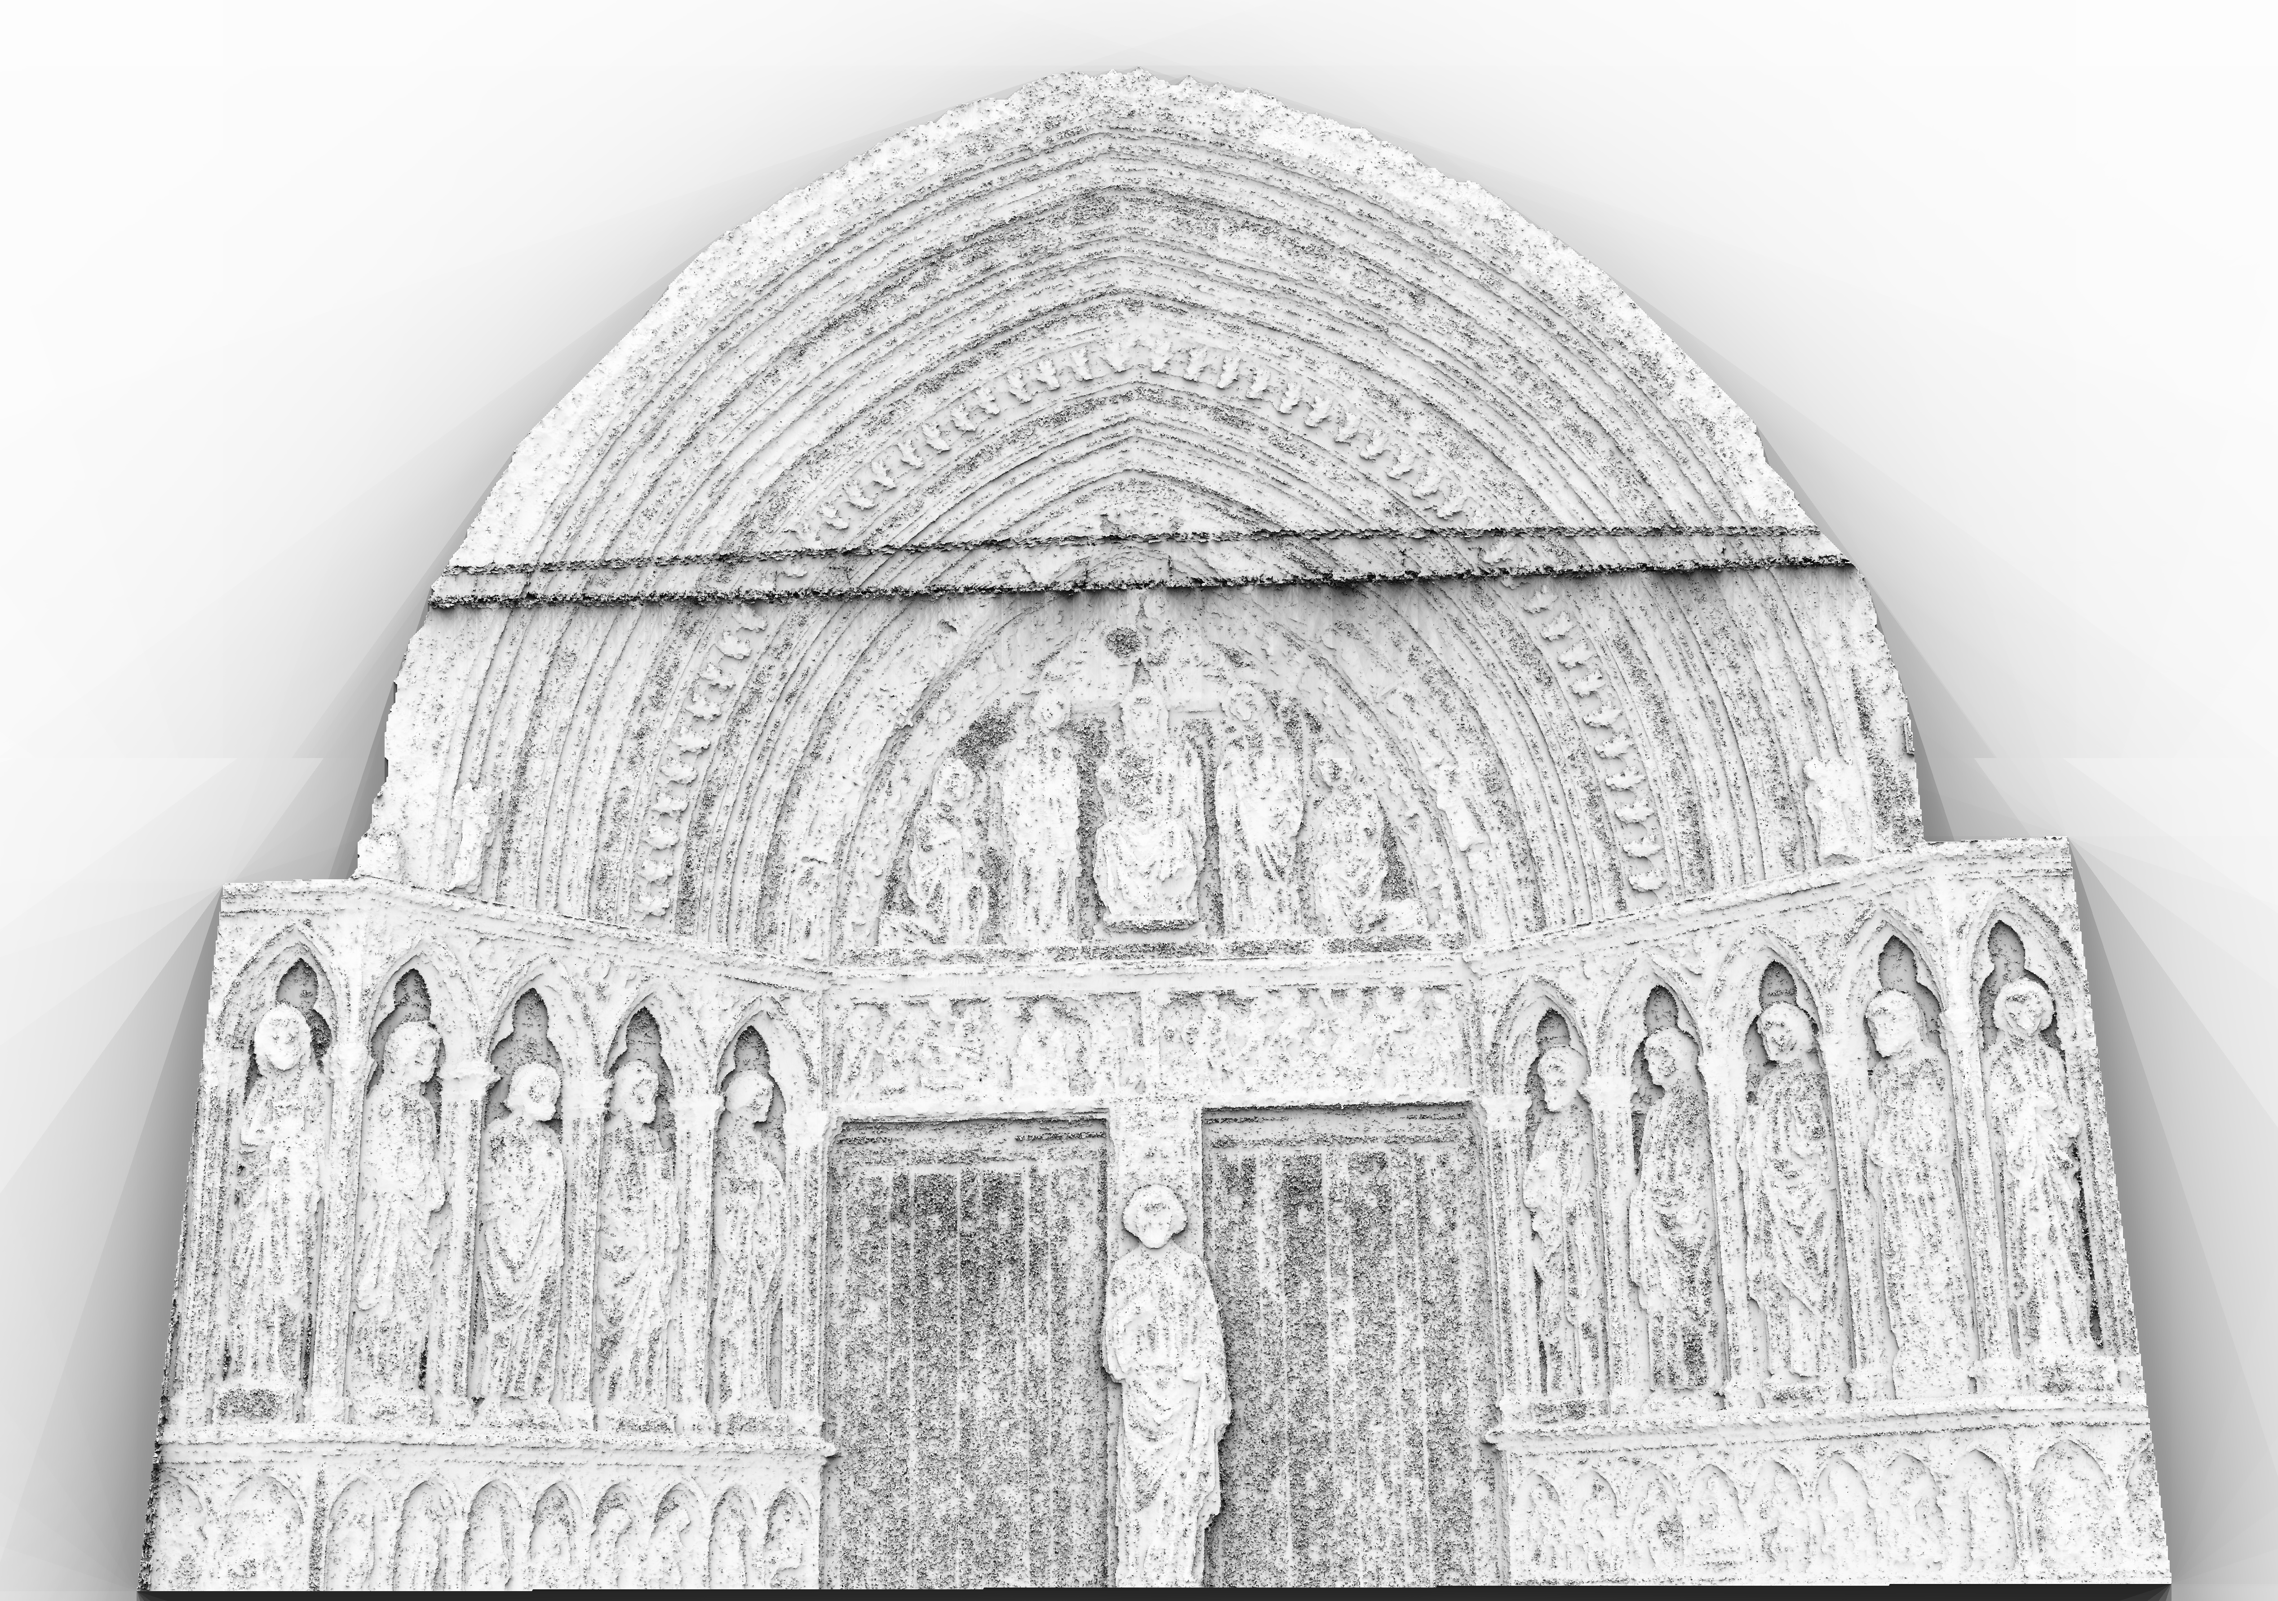
Interface ergonomique...
↳ Quelques résultats
Quelques résultats
Bas-relief :
Portail de l'église Saint Loup de Naud

Slide 17
Conclusion

Slide 18
Interface ergonomique...
↳ Conclusion
Conclusion
Etat d'avancement :
L'interface permet actuellement d'effectuer l'intégralité du traitement d'un chantier de type convergent sous Linux.
Extensions prévues :
    Fusion des nuages de points et filtrage des points bruités
    Traiter le cas particulier de l'estimation de pose pour un chantier multi-échelle
    Carte de profondeur à partir d'un déroulé saisi dans la vue
    … et bien d'autres en fonction de la demande

Slide 19
Interface ergonomique...
↳ Conclusion
Diffusion
L'interface est disponible sur :
www.micmac.ign.fr/svn/micmac_data/trunk/DocInterface/

